Slide 1

Собеседования аналитиков данных. Разбор задач по SQL

Slide 2

План встречи
Профессии
Вопросы теории СУБД
Простые SQL-запросы
Запросы средней сложности
Q&A

Slide 3
Собеседование – это …
Не допрос
Можно шутить
Нужно задавать встречные вопросы
Проверка навыков кандидатов
Проверка компании и команды на общие интересы
Беседа на поиск точек соприкосновения

Slide 4
Что нужно для получения offer’а?
Хорошее резюме (карьерный трек)
Опыт прохождения интервью (самостоятельно и с наставником)
Soft skills (приходит с опытом работы и прохождения интервью)
Hard skills (вместе с наставником)
Профиль на карьерных платформах (карьерный трек)
Портфолио проектов на GitHub (уже есть ☺)

Slide 5
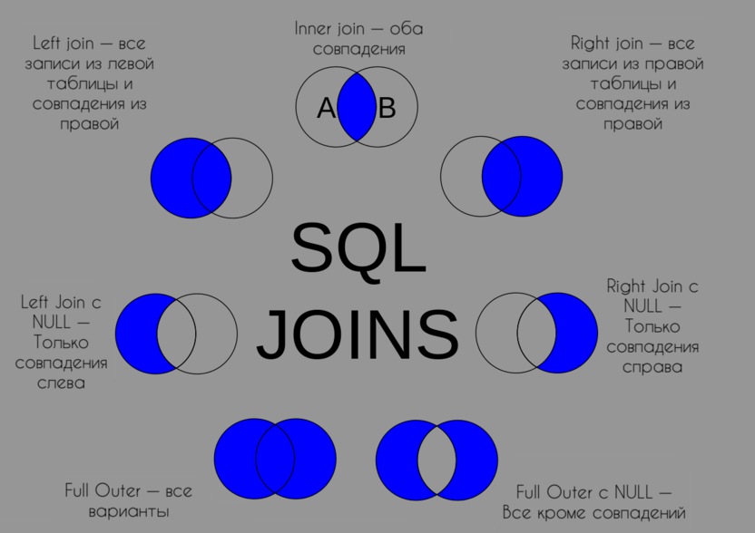
Теоретические вопросы
Назовите типы соединений, которые вы знаете и чем они отличаются (своими словами, «без кружочков»)?

Slide 6

Теоретические вопросы
Чем NULL отличается от 0?
Что будет, если выполнить операцию 5 + NULL?

Slide 7
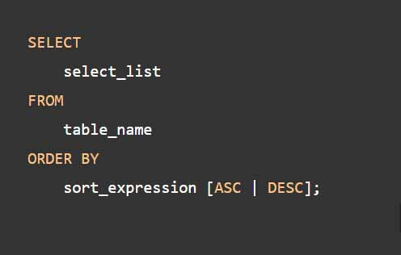
Теоретические вопросы
Какие расширения оператора ORDER BY вы знаете?

Slide 8

Теоретические вопросы
У какого оператора выше приоритет: and или or?

Slide 9
Теоретические вопросы
Чем отличается оконная функция от агрегации с группировкой?
Оконная функция в SQL - функция, которая работает с выделенным набором строк (окном, партицией) и выполняет вычисление для этого набора строк в отдельном столбце.
При использовании агрегирующих функций предложение GROUP BY сокращает количество строк в запросе с помощью их группировки. При использовании оконных функций количество строк в запросе не уменьшается по сравнению с исходной таблицей.

Slide 10
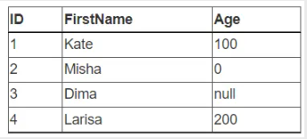
Простые запросы
Каким будет результат следующего запроса:
SELECT AVG(Age) FROM Persons

Slide 11
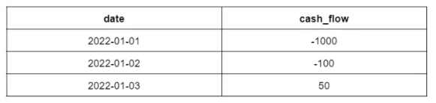
Простые запросы
Нужно написать запрос, чтобы получить нарастающий итог для денежного потока каждый день.

Slide 12
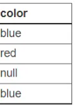
Простые запросы
Каким будет результат следующего запроса:
SELECT COUNT (DISTINCT color) FROM cars

Slide 13
Запросы среднего уровня сложности
У вас есть таблица с транзакциями клиентов.
Напишите запрос, который позволяет найти все транзакции, сумма которых больше предыдущей и последующей

Slide 14
Запросы среднего уровня сложности
У вас есть таблица с транзакциями клиентов, клиентами и их счетами.
Напишите запрос, который позволяет найти всех клиентов, не совершивших ни одной транзакции за последний месяц, но при этом имеющие открытые более года назад счета. Вывести имена клиентов.

Slide 15
Итоги занятия
Отвечали на теоретические вопросы по SQL
Решали простые задачи на SQL
Узнали рецепт получения предложения о работе
https://www.stratascratch.com/

